Slide 1
Synergická spolupráca ODIPT a ODF v oblasti vzdelávania a výskumu
Ľubomír Šnajder, ÚINF PF UPJŠ
23. 4. 2019, Seminár 25. výročie ODF PF UPJŠ v Košiciach

Slide 2
Projekty
Tempus
IDEP
Infovek
PIRŠ (ŠCI)
VECIT
KEGA
MIV
IRES
Talnet
7rp ESTABLISH
APVV VEMIV
IT Akadémia
VEGA

Slide 3
Vzdelávanie
Budúci učitelia fyziky a informatiky
Digitálna gramotnosť študenta (MFI)
ŠVK spoločná sekcia MFI
Žiaci
Teleprojekt Ekobiofyzika
Projekt Talnet
Učebnica Práca s multimédiami
Online súťaž PALMA junior – úlohy s fyzikálnym (STEM) kontextom
Učitelia fyziky a informatiky
Tempus, Infovek, PIRŠ, NPITA
KUF, KUI
časopis MIF
online kurzy (IDEP)
metodické materiály
Vlastný odborný rast
PhD (MM), doc (BOV)

Slide 4
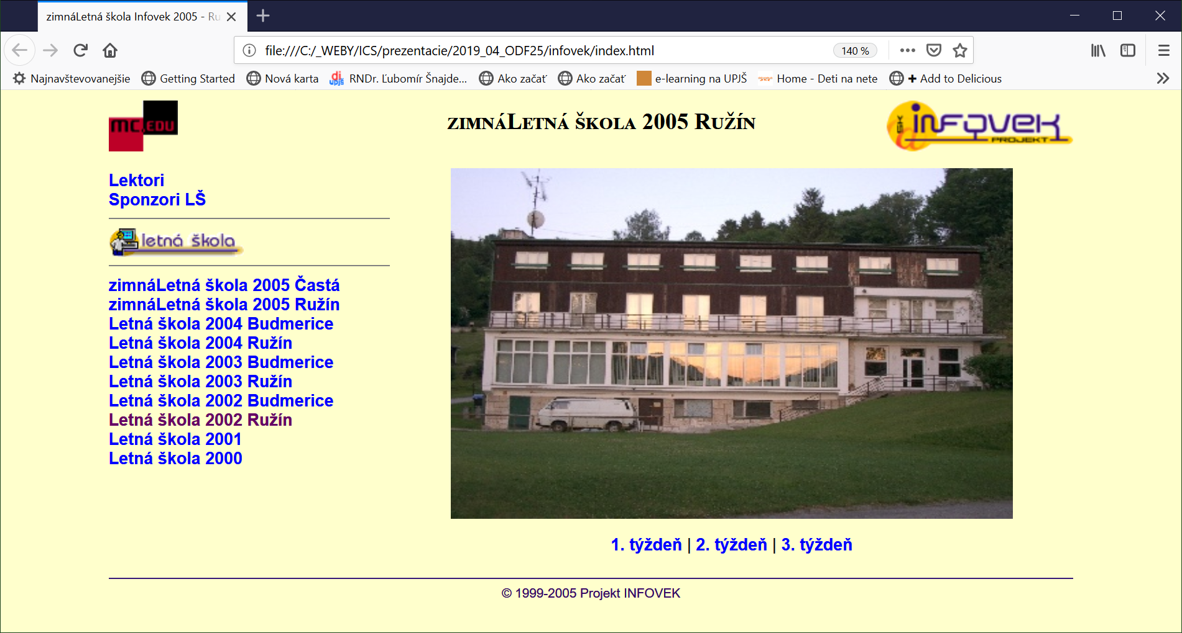

Slide 6
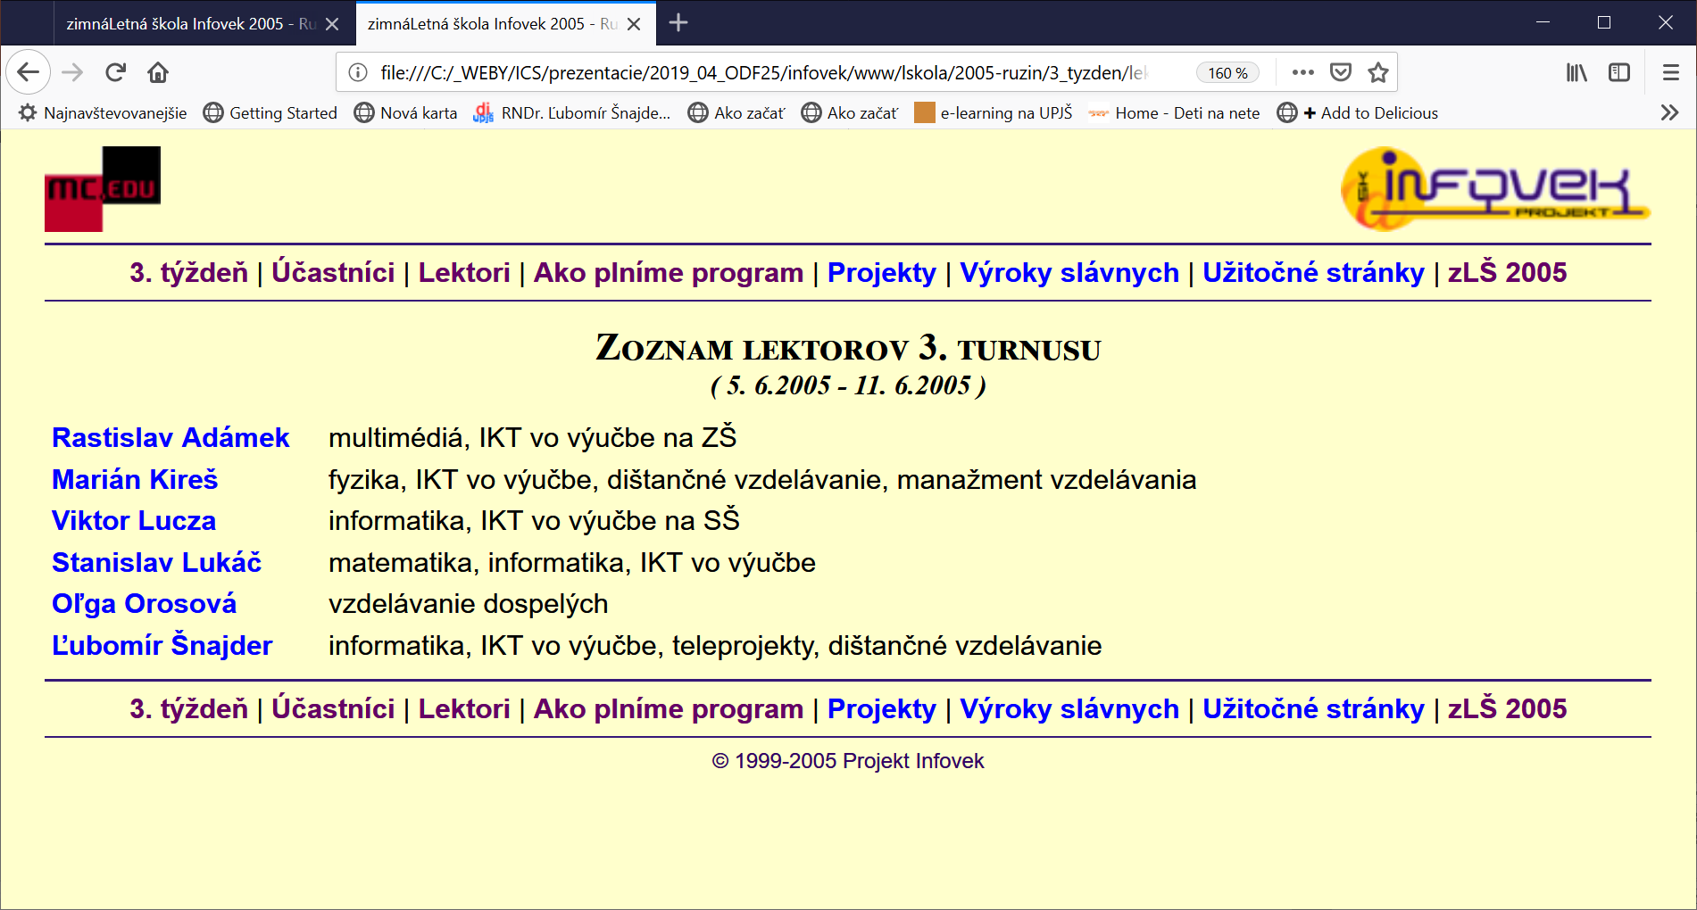

Slide 8
Výskum
Bádateľsky orientované vyučovanie fyziky a informatiky -> rozvíjanie spôsobilostí vedeckej práce
Formatívne hodnotenie vo vyučovaní fyziky a informatiky

Slide 9
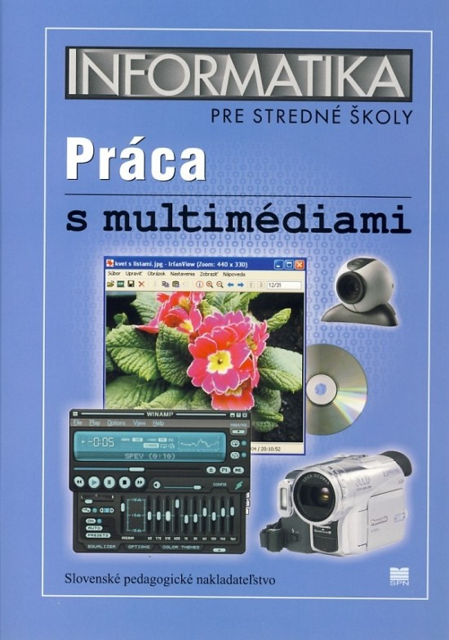
Spoločné publikácie
Časopisecké a konferenčné príspevky, učebnice, metodiky
Kireš 24
Ješková 6
Degro 6
Onderová 5
Gajdušek 2

